Slide 1

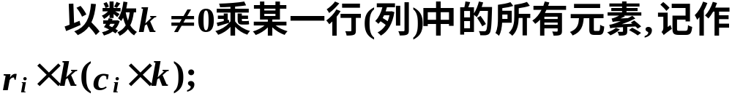
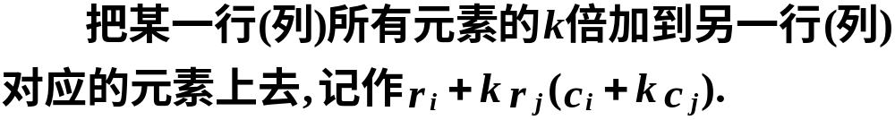
１ 初等变换的定义
换法变换
倍法变换
消法变换

Slide 2

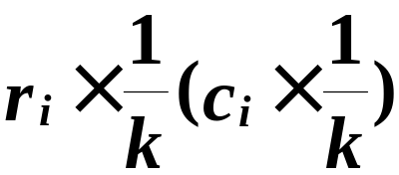



三种初等变换都是可逆的，且其逆变换是
同一类型的初等变换．
初等变换 | 逆变换

Slide 3
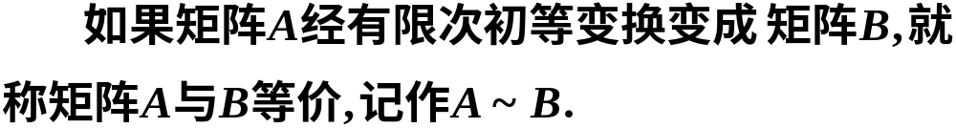



２ 矩阵的等价
反身性
对称性
传递性

Slide 4

３ 初等矩阵
由单位矩阵 经过一次初等变换得到的矩阵称
为初等矩阵．
三种初等变换对应着三种初等矩阵．

Slide 5

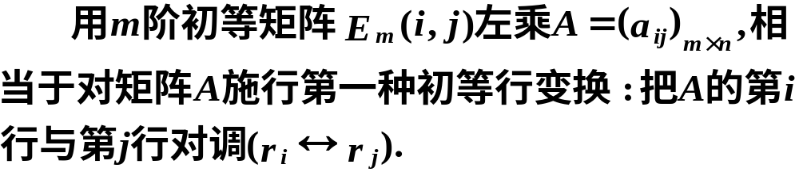
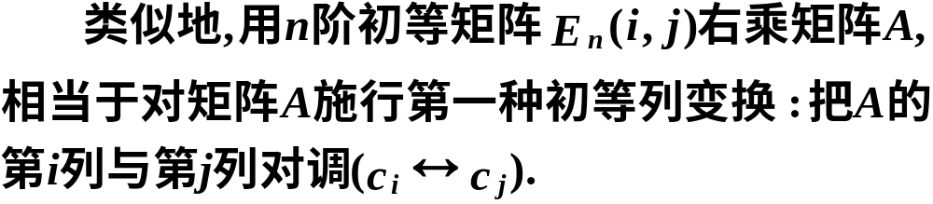
（１）换法变换：对调两行（列），得初等
矩阵 ．

Slide 6


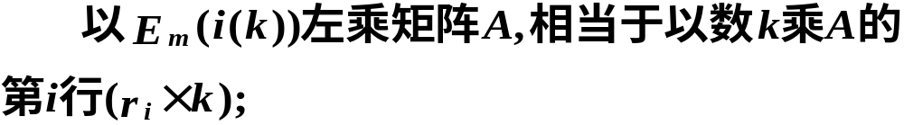

（２）倍法变换：以数 （非零）乘某行（
列），得初等矩阵 ．

Slide 7

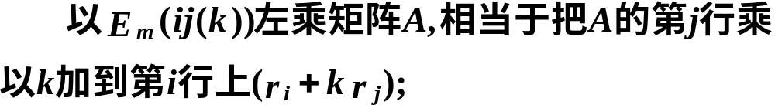

（３）消法变换：以数 乘某行（列）加到另
一行（列）上去，得初等矩阵 ．

Slide 8
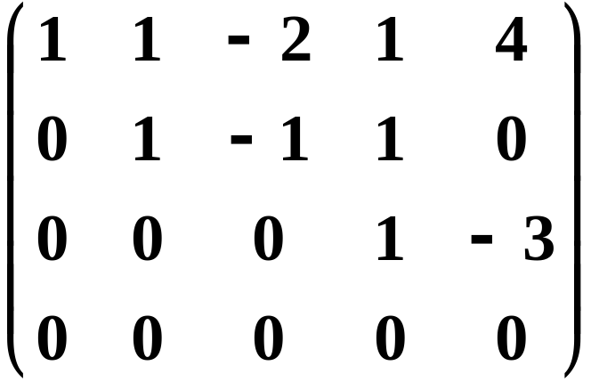
４ 行阶梯形矩阵
经过初等行变换，可把矩阵化为行阶梯形矩
阵，其特点是：可画出一条阶梯线，线的下方全
为0；每个台阶只有一行，台阶数即是非零行的
行数，阶梯线的竖线（每段竖线的长度为一行）
后面的第一个元素为非零元，也就是非零行的第
一个非零元．
例如

Slide 9
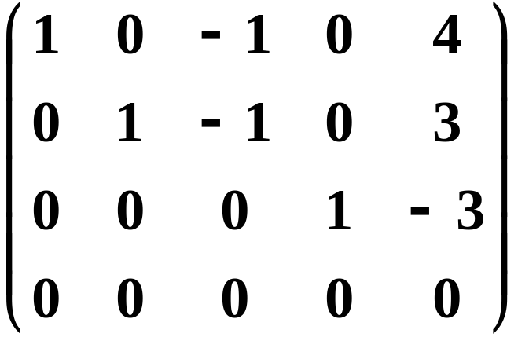
５ 行最简形矩阵
经过初等行变换，行阶梯形矩阵还可以进一
步化为行最简形矩阵，其特点是：非零行的第一
个非零元为1，且这些非零元所在列的其它元素都
为0．
例如

Slide 10
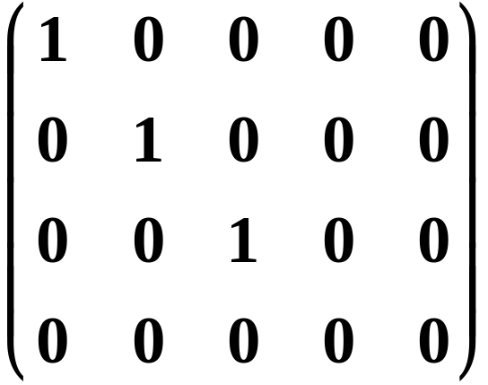
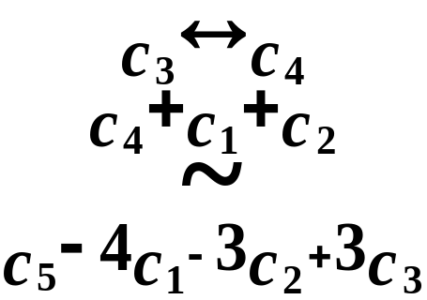
６ 矩阵的标准形
对行阶梯形矩阵再进行初等列变换，可得到
矩阵的标准形，其特点是：左上角是一个单位矩
阵，其余元素都为0．
例如

Slide 11
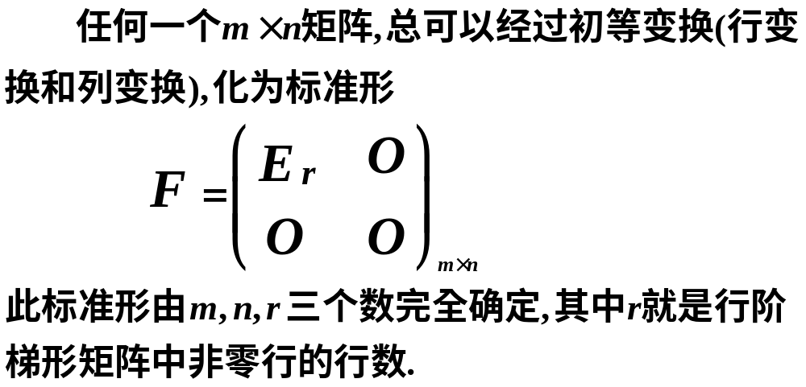

所有与A等价的矩阵组成的一个集合，称为一
个等价类，标准形 是这个等价类中形状最简单的
矩阵．

Slide 12
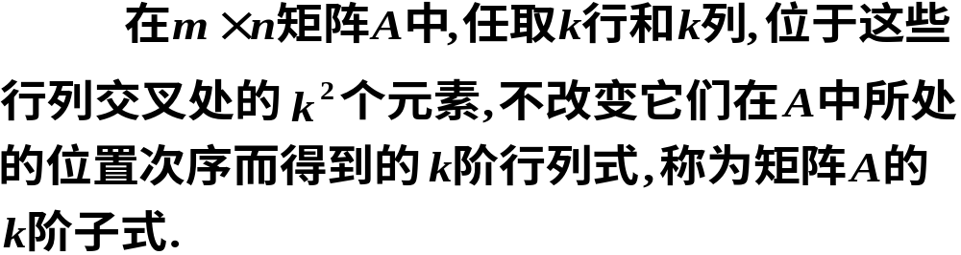
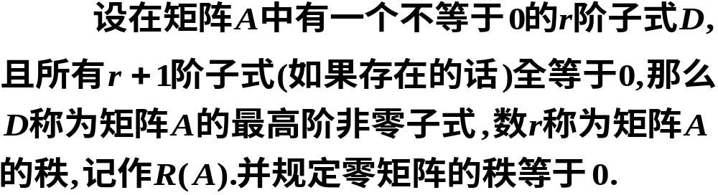
７ 矩阵的秩
定义
定义

Slide 13


８ 矩阵秩的性质及定理
定理
行阶梯形矩阵的秩等于非零行的行数．

Slide 14

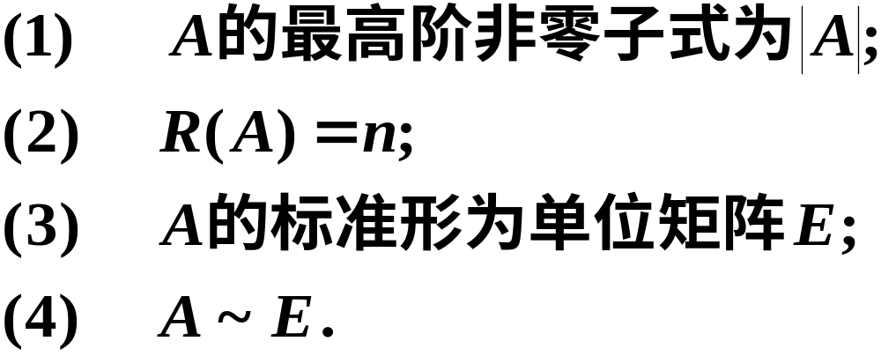

Slide 15
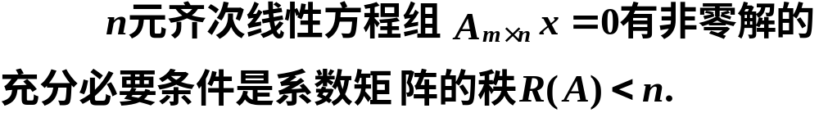
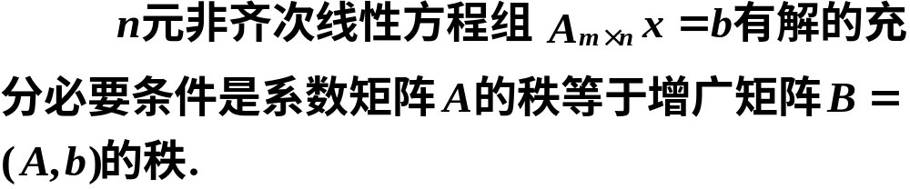
９ 线性方程组有解判别定理
定理
定理

Slide 16
10 线性方程组的解法
齐次线性方程组：把系数矩阵化成行最简形
矩阵，写出通解．
非齐次线性方程组：把增广矩阵化成行阶梯
形矩阵，根据有解判别定理判断是否有解，若有
解，把增广矩阵进一步化成行最简形矩阵，写出
通解．

Slide 17
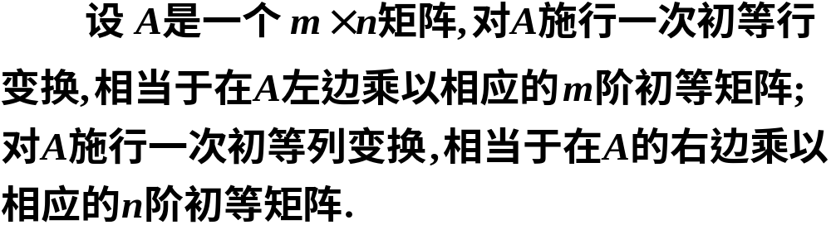
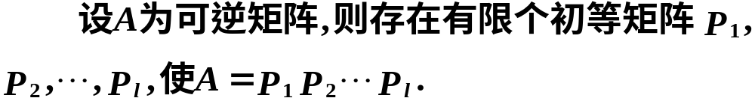
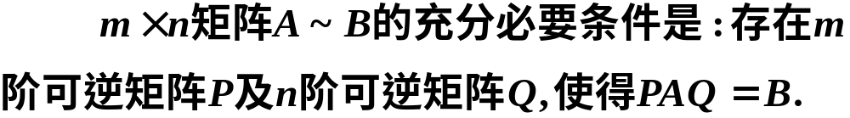
11 初等矩阵与初等变换的关系
定理
定理
推论

Slide 18
典 型 例 题
一、求矩阵的秩
二、求解线性方程组
三、求逆矩阵的初等变换法
四、解矩阵方程的初等变换法

Slide 19
一、求矩阵的秩
求矩阵的秩有下列基本方法
（１）计算矩阵的各阶子式，从阶数最高的
子式开始，找到不等于零的子式中阶数最大的一
个子式，则这个子式的阶数就是矩阵的秩．

Slide 20
（２）用初等变换．即用矩阵的初等行（或
列）变换，把所给矩阵化为阶梯形矩阵，由于阶
梯形矩阵的秩就是其非零行（或列）的个数，而
初等变换不改变矩阵的秩，所以化得的阶梯形矩
阵中非零行（或列）的个数就是原矩阵的秩．
第一种方法当矩阵的行数与列数较高时，计
算量很大，第二种方法则较为简单实用．

Slide 21
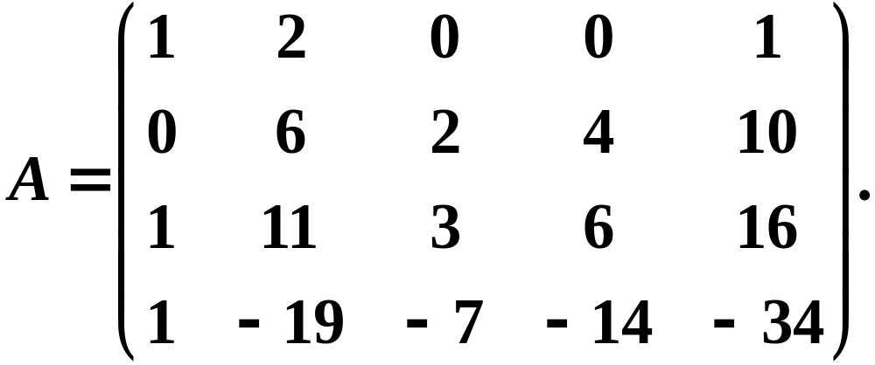

例１ 求下列矩阵的秩
解 对 施行初等行变换化为阶梯形矩阵

Slide 22
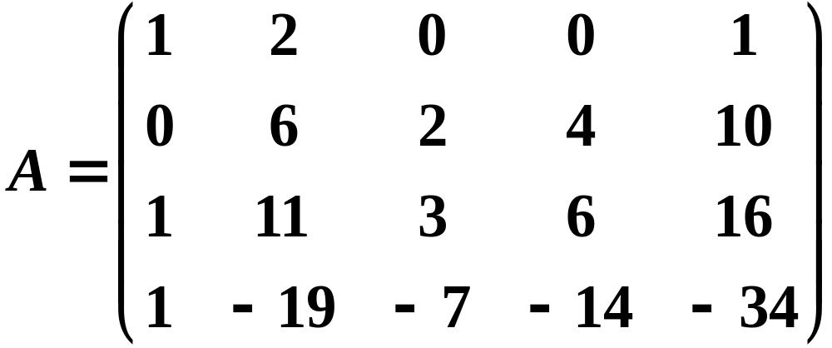
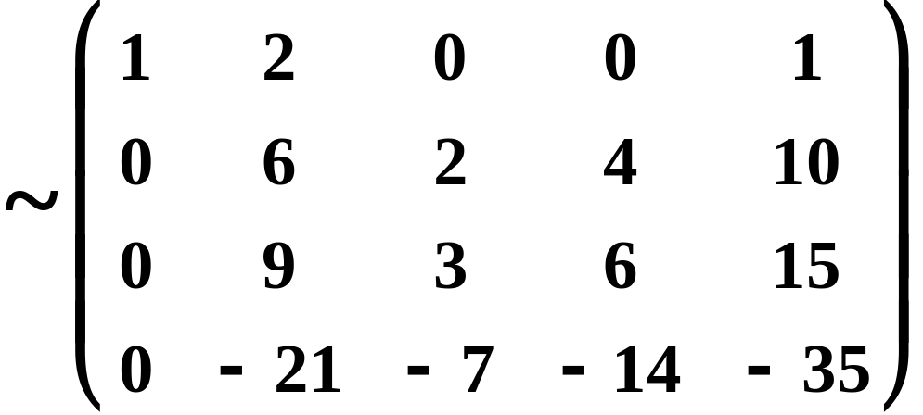

Slide 23
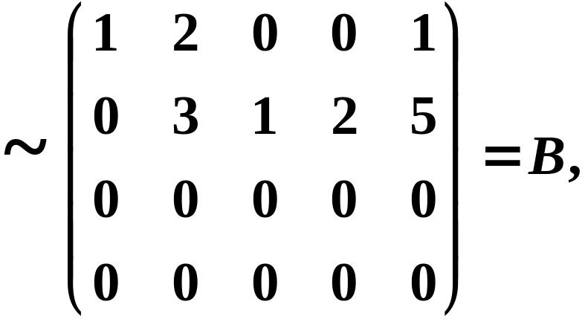

注意 在求矩阵的秩时，初等行、列变换可
以同时兼用，但一般多用初等行变换把矩阵化成
阶梯形．

Slide 24
二、求解线性方程组
当方程的个数与未知数的个数不相同时，一
般用初等行变换求方程的解．
当方程的个数与未知数的个数相同时，求线
性方程组的解，一般都有两种方法：初等行变换
法和克莱姆法则．

Slide 25
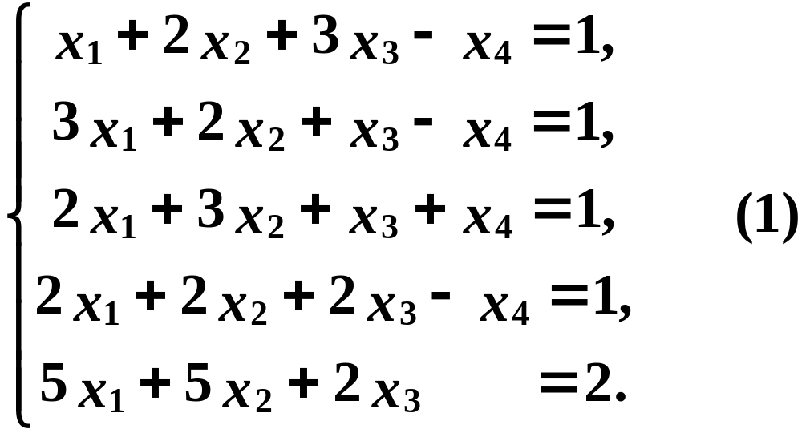

例２ 求非齐次线性方程组的通解．
解 对方程组的增广矩阵 进行初等行变换，使
其成为行最简单形．

Slide 26
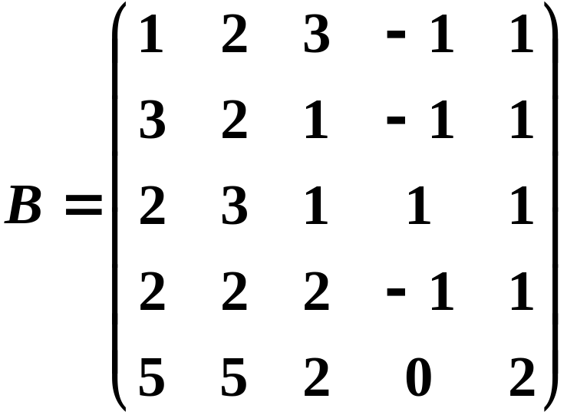
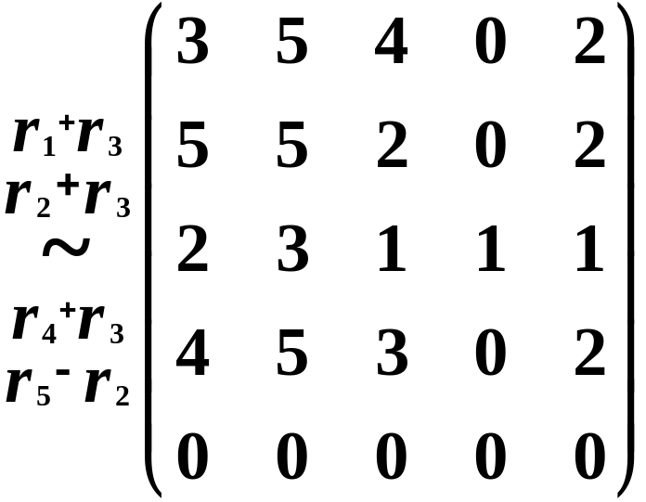
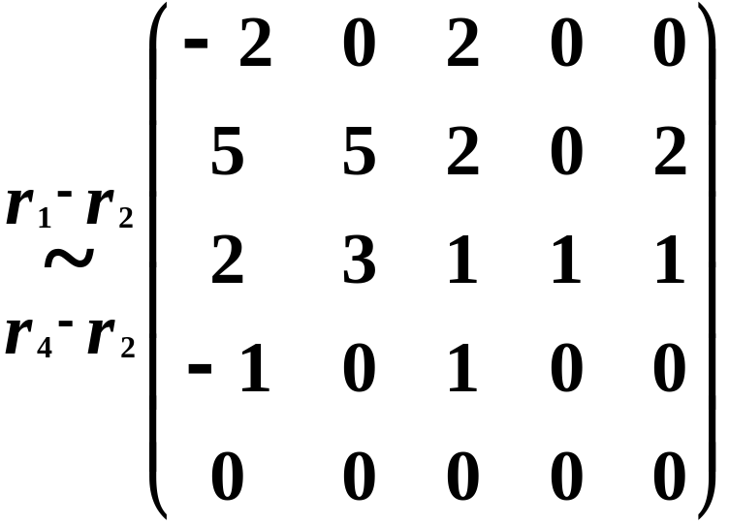
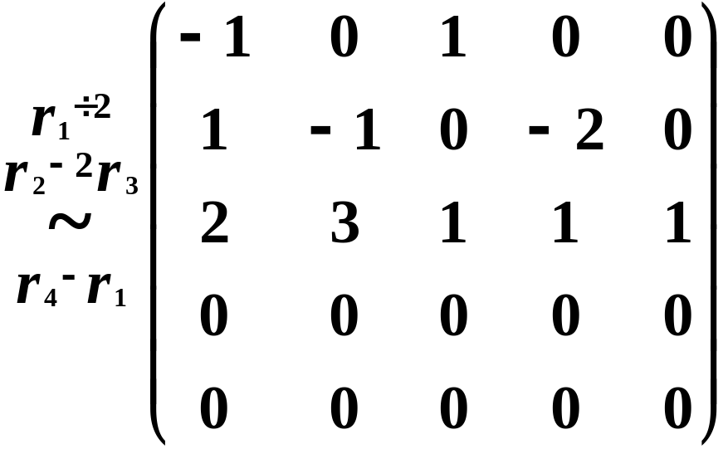

Slide 27
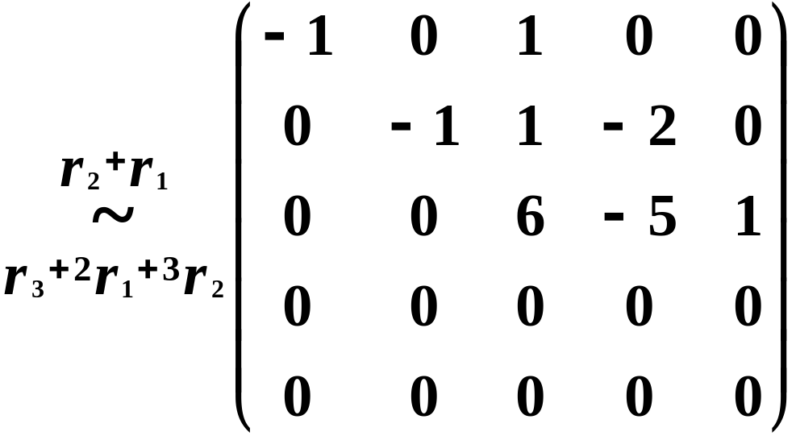
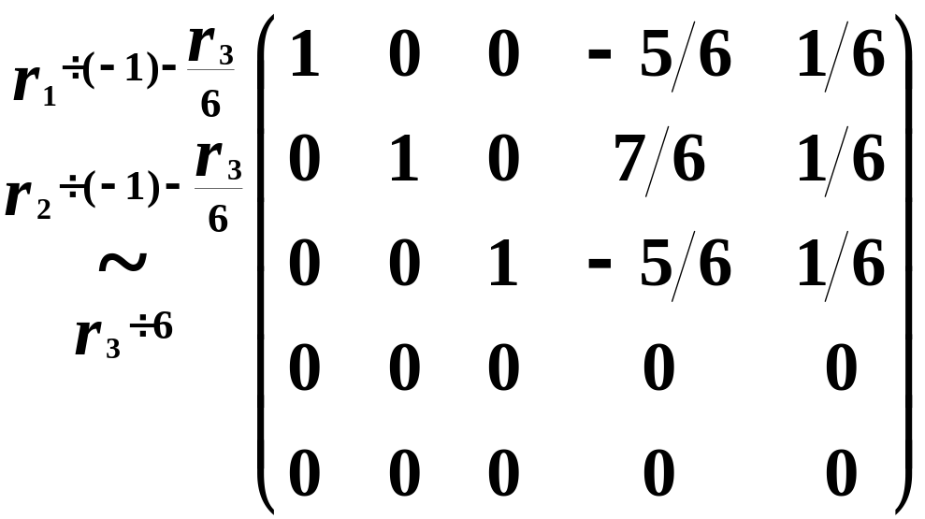

Slide 28


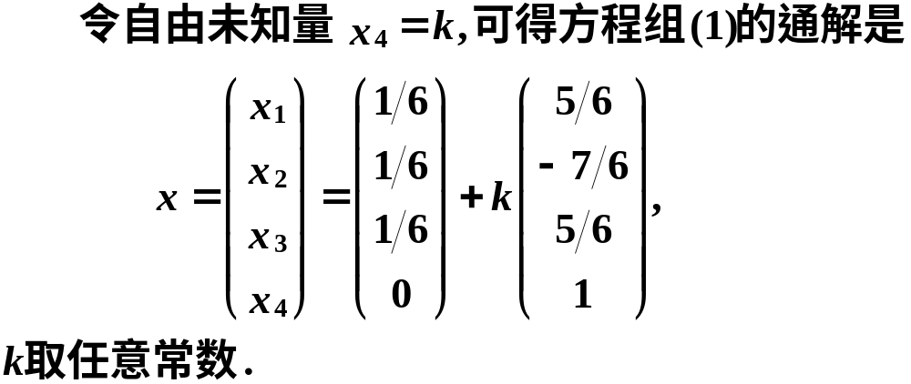
由此可知 ，而方程组(1)中未知
量的个数是 ，故有一个自由未知量.

Slide 29

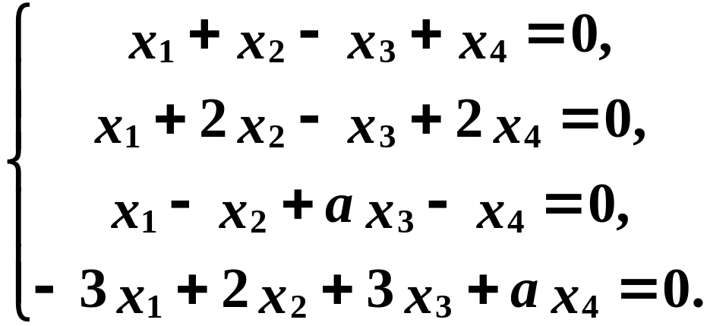
例３ 当 取何值时，下述齐次线性方程组有非
零解，并且求出它的通解．
解法一 系数矩阵 的行列式为

Slide 30
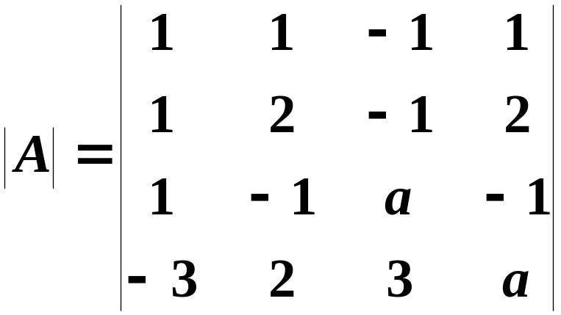
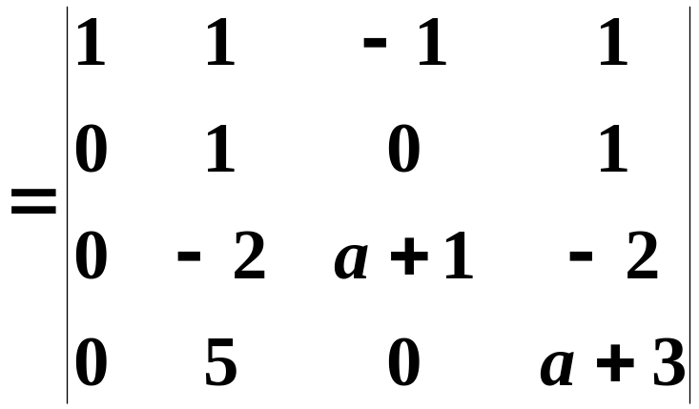
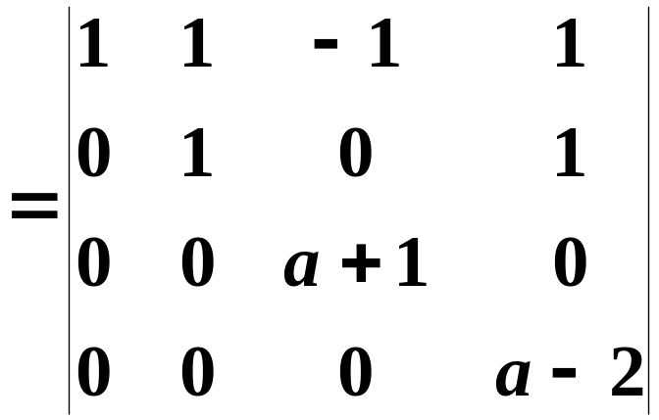


Slide 31
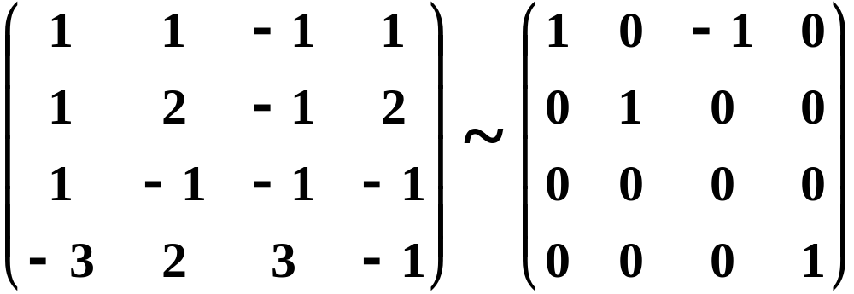
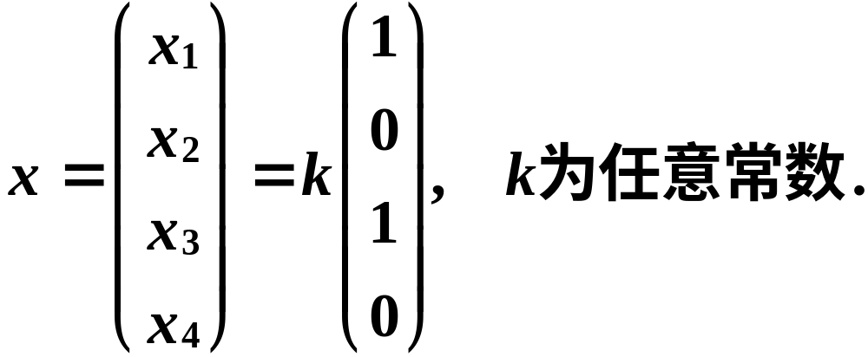
从而得到方
程组的通解

Slide 32
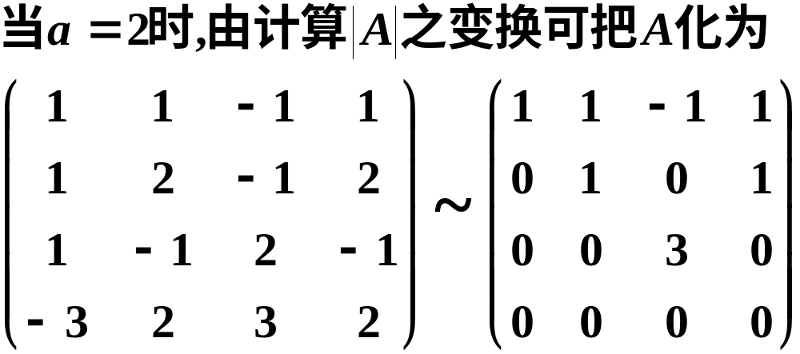
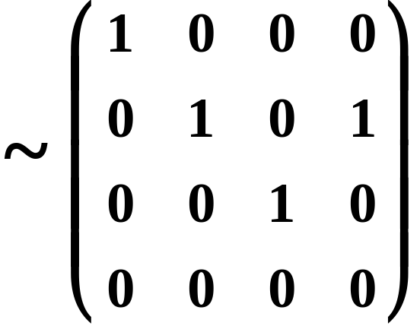

Slide 33
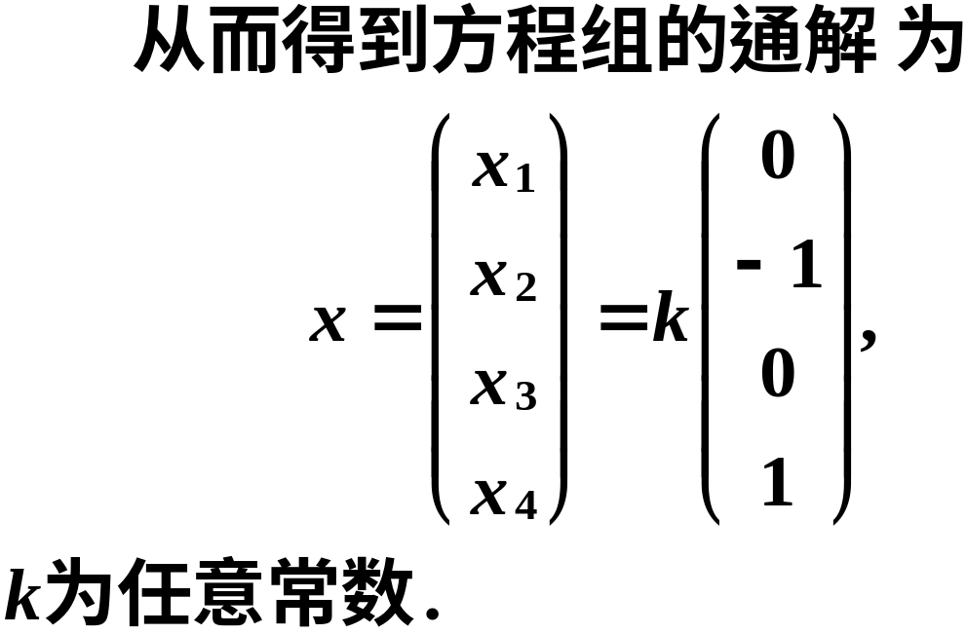

Slide 34
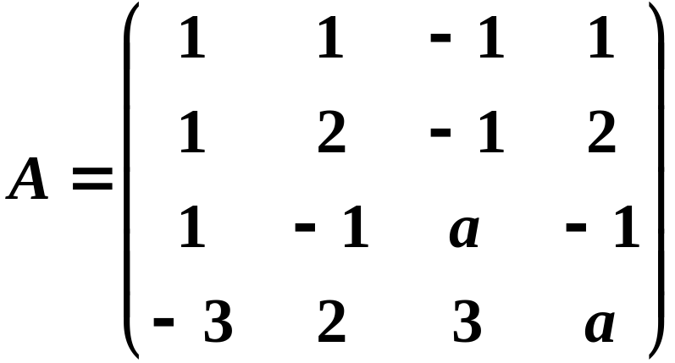
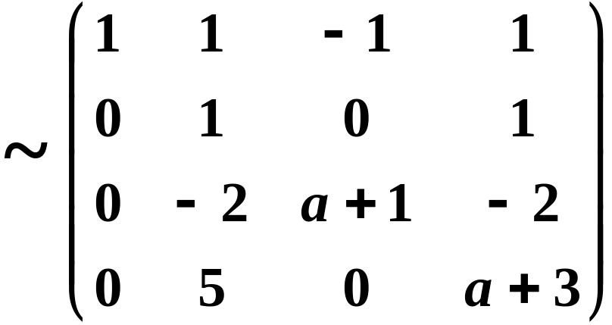
解法二 用初等行变换把系数矩阵 化为阶梯形

Slide 35
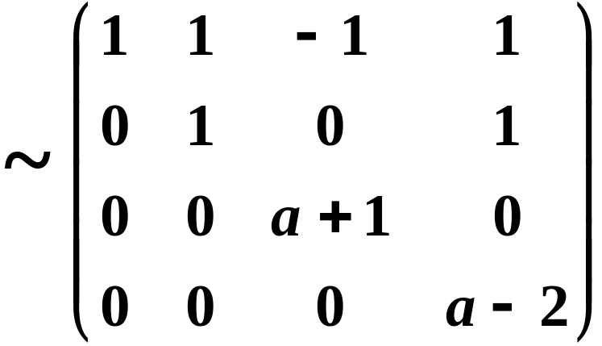
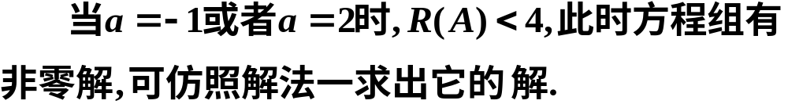

Slide 36
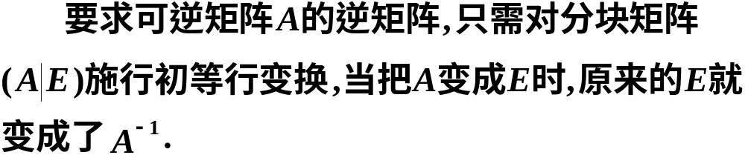
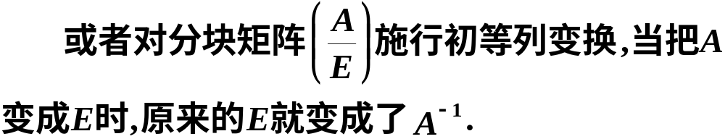
三、求逆矩阵的初等变换法

Slide 37
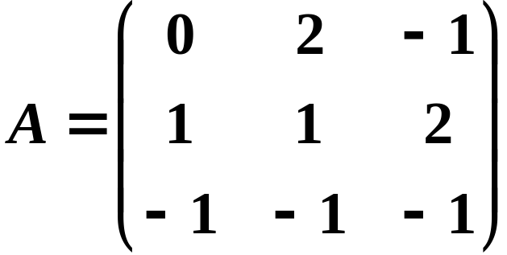
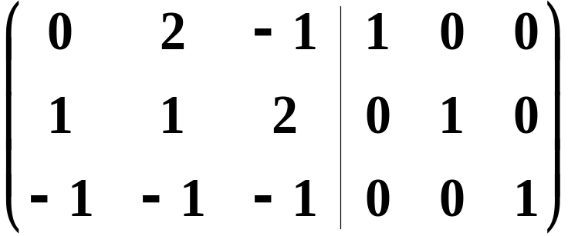

例４ 求下述矩阵的逆矩阵．
解

Slide 38





Slide 39


注意 用初等行变换求逆矩阵时，必须始终
用行变换，其间不能作任何列变换．同样地，用
初等列变换求逆矩阵时，必须始终用列变换，其
间不能作任何行变换．

Slide 40












四、解矩阵方程的初等变换法
或者

Slide 41




例５
解

Slide 42




Slide 43



第三章 测试题
一、填空题(每小题4分，共24分)．
1．若 元线性方程组有解，且其系数矩阵的秩为
，则当 时，方程组有唯一解；当 时，方
程组有无穷多解．
2．齐次线性方程组
只有零解，则 应满足的条件是 ．

Slide 44


4．线性方程组
有解的充要条件是

Slide 45

二、计算题
(第1题每小题8分，共16分；第2题每
小题9分，共18分；第3题12分)．

Slide 46


2．求解下列线性方程组

Slide 47



有唯一解、无解或有无穷多解？在有无穷多解时，
求其通解．

Slide 48



三、利用矩阵的初等变换，求下列方阵的逆矩阵
(每小题7分，共14分)．
四、证明题(每小题8分，共16分)

Slide 49


测试题答案

Slide 50



Slide 51




